Slide 1
Шаблоны в игростроении По книге Robert Nystrom “Game Programming Patterns”
Шаблоны проектирования
Команда (Command)
Приспособленец (Flyweight)
Наблюдатель (Observer)
Прототип (Prototype)
Синглтон (Singleton)
Состояние (State)
Управляющие шаблоны
Игровой цикл(Game Loop)
Методы обновления ( Update Methods)
Двойная буферизация (Double Buffering)
Поведенческие шаблоны
Байткод (Bytecode)
Подкласс песочница (Subclass Sandbox)
Объект тип (Type Object)
Шаблоны снижения связности (Decoupling Patterns)
Компонент(Component)
Очередь событий (Event Queue)
Поиск службы (Service Locator)
Шаблоны оптимизации
Локальность данных(Data Locality)
Грязный флаг(Dirty Flag)
Пул объектов(Object Pool)
Пространственное разбиение

Slide 2
Игровой цикл
Контекст
Игра – интерактивная программа, т.е. она взаимодействует с пользователем, принимая от него ввод, изменяет состояние модели игрового мира и выводит его новое состояние пользователю.
При этом игровой мир должен жить и без взаимодействия с пользователем (не должен «замирать» в ожидании ввода)
Задача
Устранить зависимость игрового времени от пользовательского ввода и скорости процессора.
Решение
Игровой цикл работает на протяжении всей игры. На каждом своем цикле игровой цикл обрабатывает пользовательский ввод, обновляет состояние игры и рендерит игру.
А еще он следит за ходом времени и управляет скоростью игрового процесса.

Slide 3
Игровой цикл
На каждом своем шаге игровой цикл обрабатывает пользовательский ввод, обновляет состояние игры и рендерит игру.
while (true) { processInput(); update(); render(); }

Slide 4
Игровой цикл
Хороший игровой цикл следит за ходом времени и управляет скоростью игрового процесса, разбивая его на кадры.
MS_PER_FRAME = 1000мс/FPS
Если FPS=60, то MS_PER_FRAME ~= 16
while (true) { double start = getCurrentTime(); processInput(); update(); render(); sleep(start + MS_PER_FRAME - getCurrentTime()); }

Slide 5
Игровой цикл
Что, если у нас шаг цикла занимает более 16 мс?
double lastTime = getCurrentTime(); while (true) { double current = getCurrentTime(); double elapsed = current - lastTime; processInput(); update(elapsed); render(); lastTime = current; }

Slide 6
Игровой цикл
Рендеринг – ресурсоемкое занятие, и иногда модель стоит обновлять чаще, чем картинку, для повышения точности вычислений.
double previous = getCurrentTime(); double lag = 0.0; //насколько игровое время отстало от реального while (true) { double current = getCurrentTime(); double elapsed = current - previous; previous = current; lag += elapsed; processInput(); while (lag >= MS_PER_UPDATE) { update(); lag -= MS_PER_UPDATE; } render(); }

Slide 7
Игровой цикл
Использование цикла событий платформы (браузер, очередь сообщений Windows, etc.):
Это просто. Вам не придется заботиться о написании и оптимизации собственного игрового цикла.
Хорошо сопрягается с платформой. Вам не придется заботиться о деталях работы с платформой.
Вы теряете управление таймингом. Платформа будет вызывать ваш код по своему усмотрению.
Использование игрового цикла движка:
Вам не придется его писать.
Вам не удастся его написать.
Написание самостоятельно:
Полный контроль. Вы можете делать все что хотите. Архитектуру можно специально разрабатывать исходя из нужд вашей игры.
Вам нужен интерфейс для взаимодействия с платформой.

Slide 8
Метод обновления
Контекст
Игровой мир должен содержать множество независимо действующих объектов. Они должны жить своими жизнями, параллельно друг с другом в едином времени.
Задача
Симуляция поведения коллекции независимых объектов с помощью указания каждому объекту обработки одного кадра поведения за раз.
Решение
Игровой мир содержит коллекцию объектов. Каждый объект реализует метод обновления, симулирующий один кадр поведения объекта. На каждом кадре игра обновляет каждый объект из коллекции.

Slide 9
Метод обновления
class Entity { public: Entity(): x_(0), y_(0) {} virtual ~Entity() {} virtual void update() = 0; double x() const { return x_; } double y() const { return y_; } void setX(double x) { x_ = x; } void setY(double y) { y_ = y; } private: double x_; double y_; };

Slide 10
Метод обновления
class World { public: World(): numEntities_(0) {} void gameLoop() { while (true) { // Обработка пользовательского ввода... // Обновление каждой из сущностей. for (int i = 0; i < numEntities_; i++) { entities_[i]->update(); } // Физика и рендеринг... } } private: Entity* entities_[MAX_ENTITIES]; int numEntities_; };

Slide 11
Метод обновления
class Patrol: public Entity { public: Patrol(): patrollingLeft_(false) {} virtual void update() { if (patrollingLeft_) { setX(x() - 1); if (x() == 0) patrollingLeft_ = false; } else { setX(x() + 1); if (x() == 100) patrollingLeft_ = true; } } private: bool patrollingLeft_; };

Slide 12
Команда
Инкапсуляция запроса в внутри объекта, позволяющая пользователю параметризировать клиенты с помощью различных запросов, организовывать в очереди или регистрировать запросы или организовывать поддержку отменяемых операций.
Проще говоря – материализация вызова метода
Команда - это объектно- ориентированная замена обратного вызова (callback).
Команда делает вызов метода "объектом первого класса« (1st class citizen) – дает возможность хранить его, передавать, выстраивать в очереди и т.д.
Применяется для обработки ввода пользователя.

Slide 13
Команда
void InputHandler::handleInput()
{
if (isPressed(BUTTON_X)) jump();
else if (isPressed(BUTTON_Y)) fireGun();
else if (isPressed(BUTTON_A)) swapWeapon();
else if (isPressed(BUTTON_B)) lurchIneffectively();
}
А если мы хотим настраивать кнопки?

Slide 14
Команда
сlass Command
{
public:
virtual ~Command() {}
virtual void execute() = 0;
};
class JumpCommand : public Command
{
public:
virtual void execute() { jump(); }
};
class FireCommand : public Command
{
public:
virtual void execute() { fireGun(); }
};

Slide 15
Команда
class InputHandler
{
private:
Command* buttonX_;
Command* buttonY_;
Command* buttonA_;
Command* buttonB_;
// Сеттеры команд пропущены
public:
void handleInput()
{ if (isPressed(BUTTON_X)) buttonX_->execute(); else if (isPressed(BUTTON_Y)) buttonY_->execute(); else if (isPressed(BUTTON_A)) buttonA_->execute(); else if (isPressed(BUTTON_B)) buttonB_->execute(); }
};

Slide 16
Команда
Кастомизация получателя команды
Что делать если есть более одного игрового персонажа?
virtual void Command::execute(GameActor& actor) = 0;
Последовательности команд
ККККомбо!
Паттерн «Очередь событий»
Отмена команд
Отмена хода в логических и карточных играч, головоломках, стратегиях и т.п.
Метод undo() и хранение очередей команд с проигрыванием в обоих направлениях

Slide 17
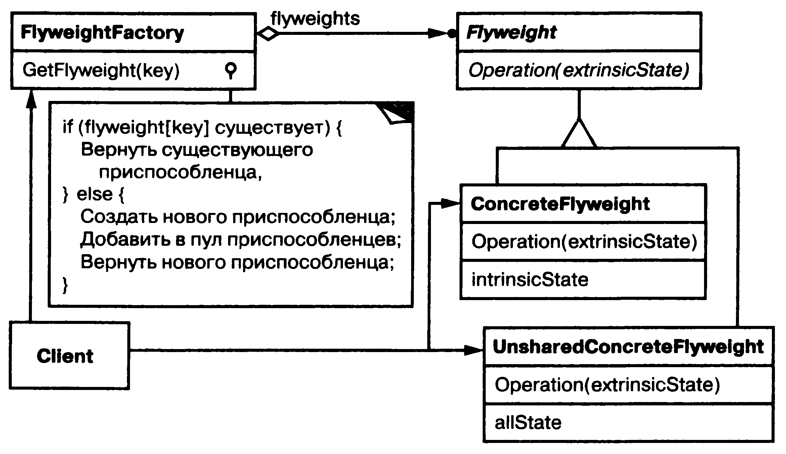
Приспособленец (Flyweight)
Вспоминаем лекцию по шаблонам и блоки Minecraft

Slide 18
Приспособленец (Flyweight)
Моделируем лес
Набор объектов Дерево
Полигональная сетка, описывающая его ствол, ветви и листву.
Текстура коры и листьев.
Положение и ориентация в лесу.
Индивидуальные настройки, такие как размер и оттенок, благодаря которым каждое дерево в лесу будет выглядеть индивидуально.
Сколько памяти это потребует?
Никто в здравом уме не будет рисовать отдельную сетку и текстуры для каждого дерева
Делим состояние на
Внутреннее – текстуры и модель – которые храним в объекте «Дерево типа Х»
Внешнее – положение, ориентация, индивидуальные особенности – которые храним отдельно и передаем объекту для отрисовки извне.
Работаем с этими объектами только через фабрику, которая повторно использует один объект для каждого дерева данного типа

Slide 19
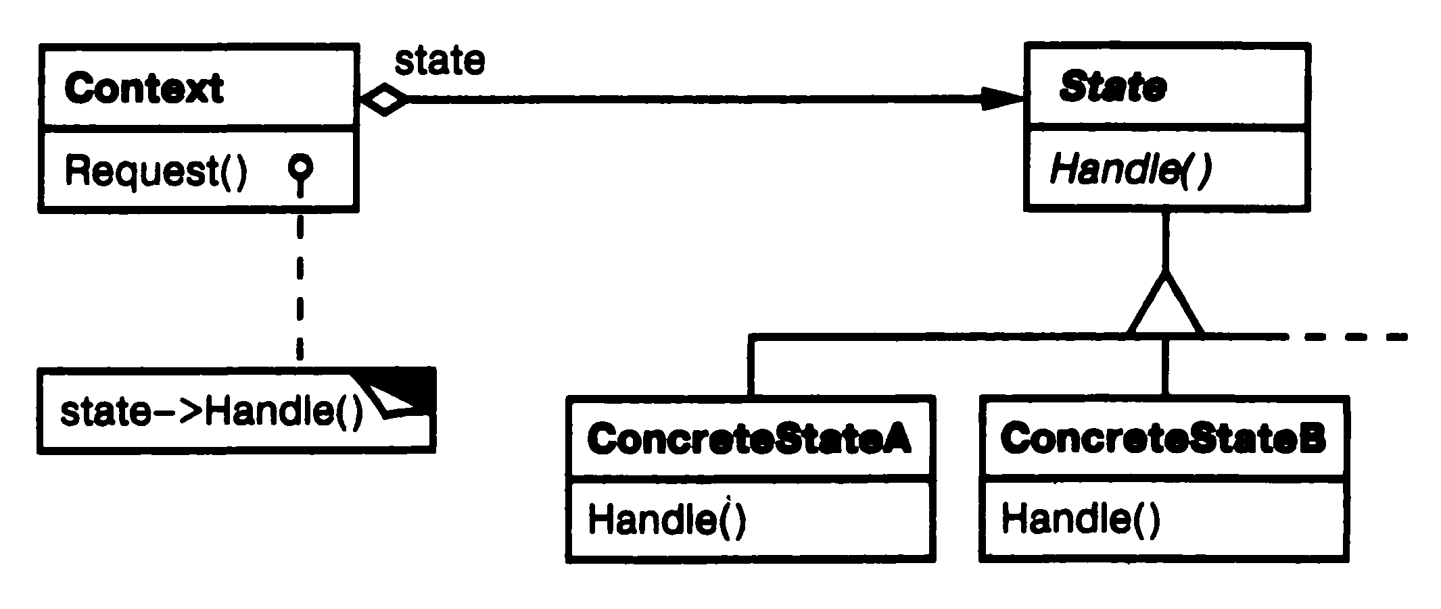
Состояние (State)
Автоматный подход к моделированию сущности
Каждое состояние сущности представляется состоянием автомата и задаются правила перехода между ними.
Каждое состояние автомата моделируется отдельным классом

Slide 20
Состояние (State)
void Hero::handleInput(Input input)
{
if (input == PRESS_B)
{
yVelocity_ = JUMP_VELOCITY;
//Update обработает это изменение
setGraphics(IMAGE_JUMP);
}
}
Кто видит проблему?

Slide 21
Состояние (State)
void Hero::handleInput(Input input) { if (input == PRESS_B) { if (!isJumping_) { isJumping_ = true; yVelocity_ = JUMP_VELOCITY;
setGraphics(IMAGE_JUMP); } } }
И где-то в Updateпроверять на касание поверхности и делать isJumping_ = true;

Slide 22
Состояние (State)
void Hero::handleInput(Input input) { if (input == PRESS_B) { if (!isJumping_) { isJumping_ = true; yVelocity_ = JUMP_VELOCITY;
setGraphics(IMAGE_JUMP); } } }
И где-то в Updateпроверять на касание поверхности и делать isJumping_ = false;

Slide 23
Состояние (State)
void Heroine::handleInput(Input input)
{
if (input == PRESS_B)
{
// Прыгаем если уже не прыгнули...
}
else if (input == PRESS_DOWN)
{
if (!isJumping_)
{
setGraphics(IMAGE_DUCK);
}
else if (input == RELEASE_DOWN)
{
setGraphics(IMAGE_STAND);
}
}
Теперь можно прыгнуть из положения сидя и встать в воздухе… Добавлять еще флаги?

Slide 24
Состояние (State)
class HeroState { public: virtual ~HeroState() {} virtual void handleInput(Hero& hero, Input input) {} virtual void update(Hero& hero) {} };
class DuckingState : public HeroState
class JumpingState : public HeroState

Slide 25
Состояние (State)
class DuckingState : public HeroineState { public: DuckingState() : chargeTime_(0) {} virtual void handleInput(Heroine& heroine, Input input) { if (input == RELEASE_DOWN) { // Переход в состояние стояния... heroine.setGraphics(IMAGE_STAND); } } virtual void update(Heroine& heroine) { chargeTime_++; if (chargeTime_ > MAX_CHARGE) { heroine.superBomb(); } } private: int chargeTime_; };

Slide 26
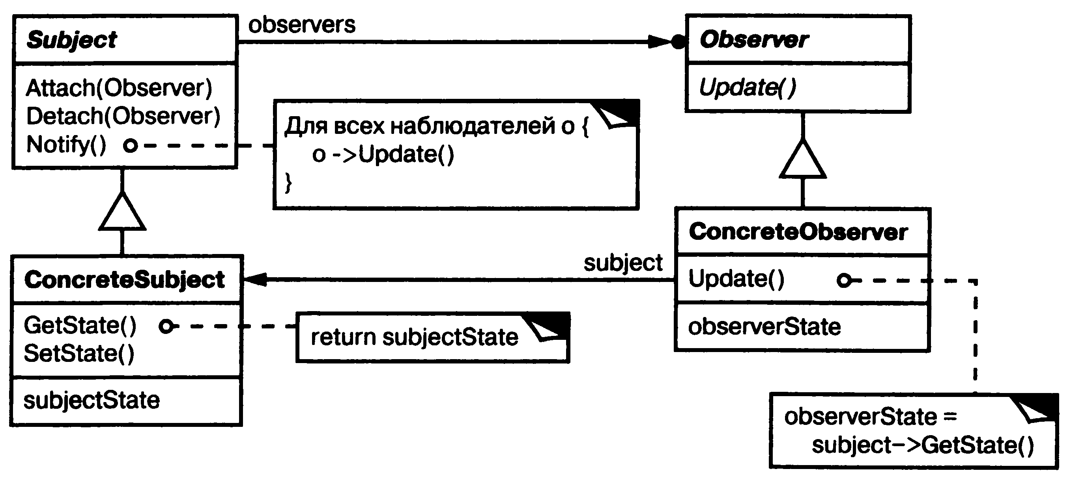
Наблюдатель (Observer)

Slide 27
Наблюдатель (Observer)
Плюсы:
Событийно-ориентированная архитектура и слабая связность
Минусы:
Возможные потери производительности (синхронный вызов – наблюдаемый ожидает завершения реакции наблюдателя)
Использовать асинхронные очереди сообщений
Возможные утечки памяти
Не забывать отписываться от наблюдения
Возможные проблемы с многопоточностью и блокировками
не трогать UI поток!

Slide 28
Прототип и Одиночка
Прототип
Задача спауна толп мобов
Клонируем одного «эталонного моба»
Возможна мутация характеристик в заданных пределах
Одиночка (Singleton)
В случае необходимости существования единственного экземпляра объекта
Чаще всего можно обойтись статическими классами или глобальными переменными.

Slide 29
Двойная буферизация
Контекст
Когда игра отрисовывает мир, видимый пользователем, она делает это отдельными кусочками: горы вдали, крутые холмы, деревья, все по очереди. Если пользователь увидит этот процесс отрисовки в таком инкрементном режиме, иллюзия когерентности мира теряется. Сцена должна обновляться плавно и быстро, образуя последовательность законченных кадров, появляющихся мгновенно.
Задача
Дать возможность ряду последовательных операций выполняться мгновенно или одновременно
Решение
Класс буфера инкапсулирует буфер - часть состояния, которое можно изменить. Буфер изменяется постепенно, но мы хотим чтобы внешний код увидел изменение как единый атомарный процесс. Чтобы это стало возможным, класс хранит два буфера: следующий и текущий.
Когда требуется считать информацию из буфера - всегда используется текущий. А когда информация записывается - используется следующий буфер. Когда изменения закончены, операция обмена(swap) мгновенно меняет местами следующий и текущий буферы так что новый буфер становится видным публично. Старый текущий буфер теперь доступен для повторного использования в качестве следующего буфера.

Slide 30
Байткод
Контекст
Многие элементы поведения игрового мира должны сильно варьироваться, причем, желательно, уже после выпуска игры (моды)
Использование шаблона Интерпретатор GoF – медленное решение
Задача
Обеспечить поведению гибкость данных, декодируемых в виде инструкций для виртуальной машины.
Решение
Набор инструкций определяет низкоуровневые операции, которые можно выполнить. Они кодируются в виде последовательности байтов.
Виртуальная машина выполняет эти инструкции по одной за раз, используя стек промежуточных значений. Комбинируя инструкции можно определить сложное высокоуровневое поведение.

Slide 31
Подкласс-песочница
Контекст
Многие элементы поведения должны сильно варьироваться между подклассами одного суперкласса, сохраняя общий интерфейс
Задача
Определение поведения в подклассе с помощью набора операций, предоставляемых базовым классом.
Решение
Базовый класс определяет абстрактный метод песочницу и несколько предоставляемых операций. Объявление их защищенными явно означает что они предназначены только для использования классами наследниками. Каждый унаследованный подкласс песочницы реализует метод песочницы с помощью предоставляемых операций.
Вариации на тему шаблонов GoF «Фасад» и «Шаблонный метод»

Slide 32
Объект-тип
Контекст
Необходимо иметь возможность гибко добавлять и убирать множество различных типов игровых объектов и моделировать их с помощью стандартных средств ООП, таких как иерархия, может быть накладно.
Задача
Сделать более гибким создание новых "классов" с помощью создания класса, каждый экземпляр которого может представлять собой другой тип объекта.
Решение
Заменяем наследование композицией и делегируем классово-специфичные функции объекту-типу.
Вариации на тему шаблонов GoF Прототип, Приспособленец (Flyweight)и Состояние.
Сложный вариант, надо иметь веские причины

Slide 33
Компонент
Контекст
С ростом сложности моделей объектов игрового мира растет сложность их реализации. В итоге можно прийти к тому, что множество аспектов поведения реализуется (игровую логику, физику, отрисовку, озвучку, управление и т.п) в одном классе модели, превращая его в чрезмерно большой и неуправляемый код.
Задача
Позволяет одной сущности охватывать несколько областей, не связывая их между собой.
Решение
Единая сущность охватывает множество областей. Для сохранения изолированности областей, код для каждой помещается в свой собственный класс компонент. Сущность упрощается до простого контейнера компонентов.

Slide 34
Очередь событий и Поиск службы (Service Locator)
Применение в игростроении рассмотренных ранее архитектурных шаблонов (внутри игрового процесса)
Очередь событий – Publisher-Subscriber
Так как игровой цикл живет не в реальном времени, ввод пользователя не получается обрабатывать сразу, а приходится буферизировать в очереди сообщений
Событийно-ориентированная архитектура общения объектов внутри игрового мира.
Поиск службы – Брокер
Обеспечивает глобальную точку доступа к службе без привязки пользователя к конкретному классу, который ее реализует.

Slide 35
Локальность данных
Контекст
В некоторых задачах критично обеспечить максимальную производительность игрового мира
Задача
Ускорение доступа к памяти с помощью более удобного для кэширования процессором размещения данных.
Решение
Современные процессоры обладают кэшем для ускорения доступа к памяти. Доступ к памяти, находящейся рядом с той, к которой мы только что обращались - значительно быстрее. Используйте это свойство для ускорения работы с помощью увеличения локальности данных - размещение данных в памяти последовательно, в порядке их обработки.

Slide 36
Флаг изменений (Dirty flag)
Контекст
Объекты в игровом мире связаны в иерархию – одни первичны, другие вторичны, что означает, что изменение первых вызывает изменение вторых.
Набор первичных данных изменяется со временем. Набор вторичных данных вычисляется на основе первичных с помощью ресурсоемкого процесса.
Задача
Избегать ненужной работы откладывая ее до тех пор, пока не потребуется результат.
Решение
"Грязный" флаг отслеживает рассинхронизацию вторичных данных с первичными. Он устанавливается у вторичных данных тогда, когда первичные данные изменяются. Если флаг установлен, когда нам понадобились вторичные данные, они вычисляются и флаг снимается. В противном случае используются уже вычисленные вторичные данные.

Slide 37
Пул объектов
Контекст
Создание и удаление большого количества однотипных объектов требует времени и фрагментирует память
Задача
Улучшение производительности и эффективности использования памяти за счет повторного использования объектов из фиксированного пула, вместо их индивидуального выделения и освобождения.
Решение
Определим класс пула, содержащего коллекцию многоразовых объектов. Каждый объект поддерживает запрос "используется" (отличие от GoF Приспособленца!), означающий что он сейчас "жив". Когда пул инициализируется, он сразу создает всю коллекцию объектов (обычно выделяя один последовательный участок памяти) и инициализирует их всех состоянием " не используется".
Когда вам понадобится новый объект, вы запрашиваете его у пула. Он ищет доступный объект, инициализирует его значением "используется" и возвращает. Когда объект больше не нужен, он снова возвращается в состояние "не используется". Таким образом, объекты можно свободно создавать и удалять без необходимости выделять память или другие ресурсы.

Slide 38
Пространственное разбиение
Контекст
Перебор и отрисовка всех объектов может быть чрезмерно ресурсоемкой. Необходимо найти и отрисовать только те объекты, которые необходимо.
Задача
Эффективный поиск находящихся рядом объектов с помощью сохранения их в структуре данных с организацией на основе их местоположения.
Решение
Есть набор объектов, каждый из которых обладает позицией в пространстве. Объекты хранятся в пространственной структуре данных, организованной на основе их позиций. Эта структура данных позволяет вам эффективно запрашивать объекты, находящиеся возле указанной позиции. Когда позиция объекта изменяется, позиционная структура данных обновляется и поиск можно продолжать.
Внутренняя индексация объектов.

